Slide 1
C# 5 ir async/await
Asinchronija visiems
Donatas Mačiūnas
Webmedia

Slide 2
Šiek tiek istorijos
.NET/C# versijų tematika
5.0 – Asynchrony
4.0 – Dynamic, TPL
3.0 – LINQ
2.0 – Generics
1.0 – Managed

Slide 3
Asinchronija
Atskiriamas rezultato užklausimas nuo jo grąžinimo
Pradėk skaičiuoti rezultatą →
→ [callback’e] štai rezultatas
Nenaudojami papildomi thread‘ai
Padidėja kodo sudėtingumas
Nenuoseklus kodas
Lygiagrečios asinchroninės operacijos
Klaidų valdymas

Slide 4
Asinchronija šiandien
Du pagrindiniai modeliai
APM (Asynchronous Programming Model)
EAP (Event-based Asynchronous Pattern)
Notes:
Pabrezti, kad cia nepatogu ir sena

Slide 5
Kam vargti?
Thread‘ai kainuoja Whenever you start a thread, a few hundred microseconds are spent organizing such things as a fresh private local variable stack. Each thread also consumes (by default) around 1 MB of memory. http://www.albahari.com/threading/
Windows Forms, WPF
Spinning donut of death
ASP.NET‘as
1 užklausa – 1 thread‘as
Silverlight, Windows Phone, WinRT
Nėra sinchroninių API
Juk yra thread‘ai, ane?

Slide 6
Metas kodui!
Taskų demo
Notes:
Kaip su tasku apwrapinti esamus modelius
Taskas atstoja rezultatą, kuris bus žinomas ateityje

Slide 7
C# 5 ir async/await
Du nauji C# keyword’ai
async
Leidžia metodo viduje naudoti await
await
Naudojamas su „awaitable“ tipais

Slide 8
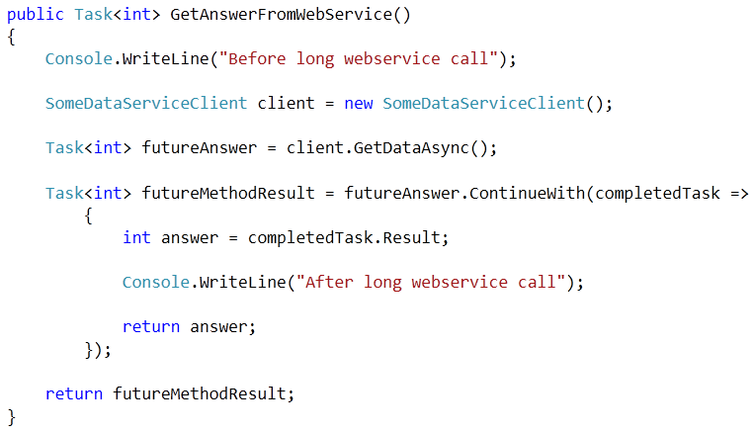
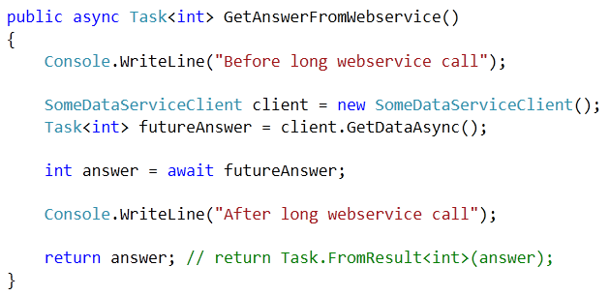
C# 5 ir async/await
Didžiausias pliusas: Suteikia galimybę rašyti asinchroninį kodą „sinchroniškai“
Notes:
Kompaileris perdaro

Slide 9
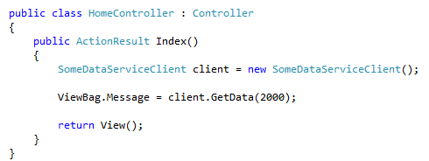
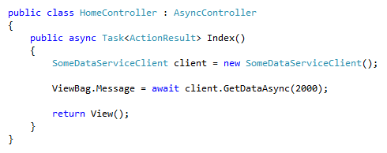
C# 5 ir async/await
Sinchroninis MVC 4 action metodas
Asinchroninis MVC 4 action metodas
1
2
3
5
4

Slide 10
Metas kodui!
async/await demo
Notes:
Async/await + ILSpy

Slide 11
Nuorodos
Async pavyzdžiai http://www.wischik.com/lu/AsyncSilverlight/AsyncSamples.html
Async MSDN’e http://msdn.microsoft.com/en-us/vstudio/gg316360.aspx
Kas naujo ASP.NET vNext http://www.asp.net/vnext/whats-new
async’as Channel 9 http://channel9.msdn.com/search?term=async

Slide 12
Klausimai?
?
mdonatas@gmail.com

